Slide 1
Digital Portfolio
Олимпиадник
Команда - Пряники
Это веб-платформа, призванная вдохновлять учащихся на участие в олимпиадах и обеспечивать удобство регистрации на них.

Slide 2
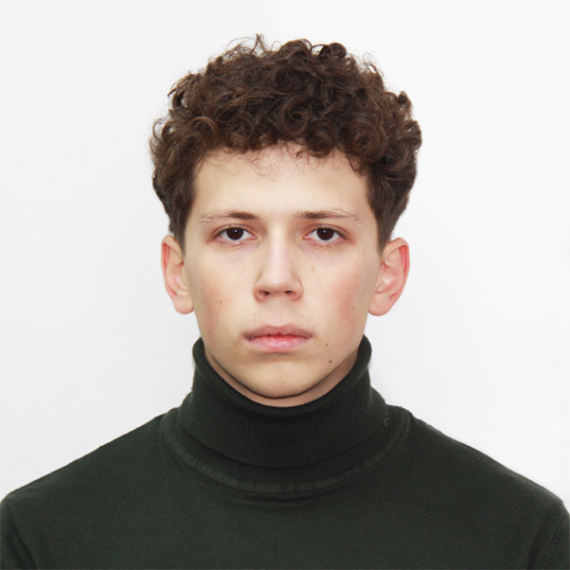
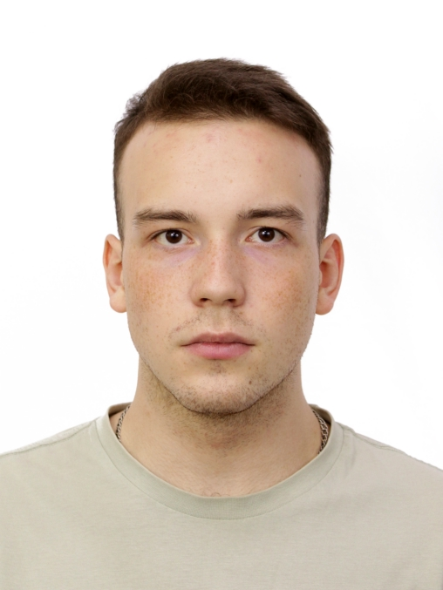
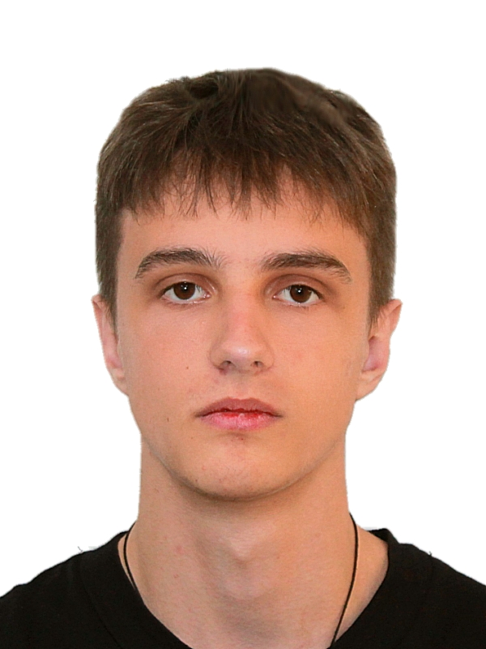
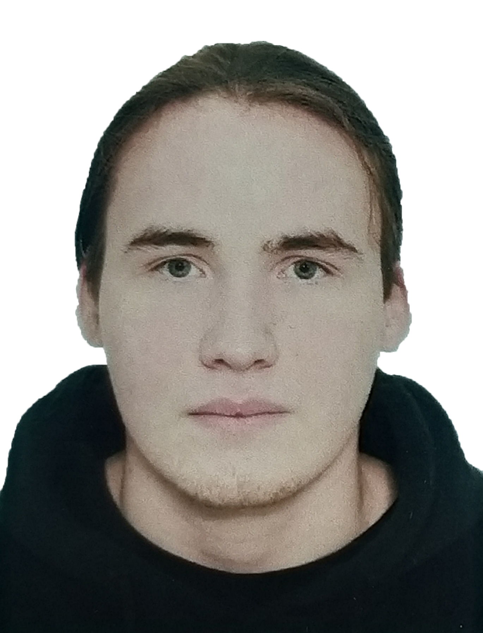
Команда
Матушкин Антон
Бэкэнд-разработчик
Кабицкий Георгий
Дизайнер
Мезев Даниил
Фронтенд-разработчик
Воронцов Егор
Тимлид-аналитик
02

Slide 3
Целевая аудитория
ЗАКАЗЧИК
Ученики
1 - 11 классы
1124 ученика
80 учителей
МБОУ Игринская
СОШ №4
52%
48%
03

Slide 4
Проблемы целевой аудитории
Были выделены следующие проблемы:
Ученики испытывают недостаток интереса к участию в олимпиадах из-за отсутствия видимого смысла их проведения;
Низкий уровень осведомленности учеников о проводимых олимпиадах;
Когда ученики не попадают в тройку лучших, это демотивирует участвовать в следующих олимпиадах;
Не оптимизированный процесс записи на олимпиаду.
04

Slide 5
Подробнее о записи на олимпиаду
В Игринской школе №4 организация олимпиад представляет собой несколько этапов.
1 - Завуч объявляет о начале олимпиады;
2 - После учителя информируют учеников о предстоящей олимпиаде;
3 - Ученики, заинтересованные в участии, выражают своё желание принять участие;
4 - Учителя записывают тех учеников, которые выразили желание участвовать в олимпиаде;
5 – Списки относятся обратно завучу
05

Slide 6
Подробнее о сайте
Сайт разработан для предоставления актуальной информации о олимпиадах и оптимизации процесса организации школьных этапов. Также он учитывает все уровни проведения таких мероприятий, включая те, что следуют после школьного этапа.
Возможные уровни олимпиад включают:
Школьный уровень
Городской (муниципальный) уровень
Региональный уровень
Всероссийский уровень
06

Slide 7
Конкуренты
В результате проведенного анализа конкурентов были выявлены следующие преимущества и недостатки их проектов.
Критерии сравнения | Инструменты мотивации | Поддержка актуальности | Школьный этап олимпиады | Современный дизайн сайта | Запись на олимпиаду | Выгрузка участников олимпиад
Олимпиадник | + | + | + | + | + | +
ЯКласс | + | + | - | + | + | +
Мир олимпиад | - | + | - | + | - | -
Русский медвежонок | + | + | + | - | - | -
Гугл документ | - | - | + | - | - | -
Через учителей | - | - | + | - | + | -
07

Slide 8
Лучшее от конкурентов
Используя наши собственные идеи и лучшие идеи от конкурентов, мы сформировали основу для нашего будущего функционала:
Упрощённая запись на олимпиаду;
Актуальная информация о олимпиадах;
Рейтинговая система для мотивации;
Награждение за высокие места в рейтинге;
Выявление талантливых учеников.
Эти возможности делают сайт ценным инструментом для школ, желающих поддерживать и развивать научные интересы и таланты своих учеников.
08

Slide 9
Функционал MVP
Главный функционал MVP:
Реализована регистрация, авторизация пользователей;
Реализовано создание постов, олимпиад;
Реализовано редактирование постов, олимпиад;
Экспорт записавшихся на олимпиаду в Excel;
Подключен WYSIWYG редактор;
Реализован портфолио;
Реализован рейтинг.
Главная фишка нашего проекта
09

Slide 10
Сценарий использования - ученик
10
Помощь
Посмотреть информацию, как записаться на олимпиаду
Как решить часто появляющиеся проблемы
Поиск зарегистрированных пользователей
Каталог
Открыть аккаунт пользователя
Открывается профиль, выбранного пользователя
Записаться на олимпиаду
Открывается окно с записью, на актуальные олимпиады
Входит/регистрируется в аккаунт и сразу попадает в раздел «События»
События
Ученик
Посмотреть новостную
Появляются окна с информацией о олимпиадах
Пролистать ленту ниже
Без входа в систему
Рейтинг
Пролистать странички лидеров
Не может войти записаться на олимпиаду
Посмотреть профили лидирующих студентов
Открывается профиль, выбранного пользователя
Редактировать аккаунт
Появляется возможность редактировать профиль
Профиль
Посмотреть имеющиеся грамоты
Открывается грамота в большем формате
Добавить грамоту

Slide 11
Сценарий использования - завуч
11
Помощь
Посмотреть информацию, как записаться на олимпиаду
Как решить часто появляющиеся проблемы
Каталог
Поиск зарегистрированных пользователей
Открыть аккаунт пользователя
Открывается профиль, выбранного пользователя
Создать пост с олимпиадой
Открывается окно с созданием поста
События
Посмотреть новостную ленту
Появляются окна с информацией о олимпиадах
Входит/регистрируется в аккаунт и сразу попадает в раздел «События»
Завуч
Пролистать ленту ниже
Рейтинг
Пролистать странички лидеров
Без входа в систему
Посмотреть профили лидирующих студентов
Открывается профиль, выбранного пользователя
Редактировать аккаунт
Появляется возможность редактировать профиль
Не может записаться на олимпиаду
Профиль
Посмотреть свои публикации
Удалить, редактировать, закрыть пост
Создать новый пост
Открывается окно с созданием поста
Посмотреть список завершенных/ текущих олимпиад
Скачать список записавшихся на олимпиаду

Slide 12
Технологический стек
Технологический стек backend проекта:
Язык программирования – Python;
Фреймворк – Djnago;
Структура Non-RESTful;
База данных – PostgreSQL;
Хранение медиа-файлов - Yandex Cloud S3;
Для работы с текстами был подключен WYSIWYG-редактор.
12

Slide 13
Технологический стек
Технологический стек frontend проекта:
HTML;
CSS + Bootstrap.
Приложения использованные в разработке:
Система контроля версий – GitHub;
Таск-трекер – Yougile;
Сервис разработки интерфейсов – Figma.
13

Slide 14
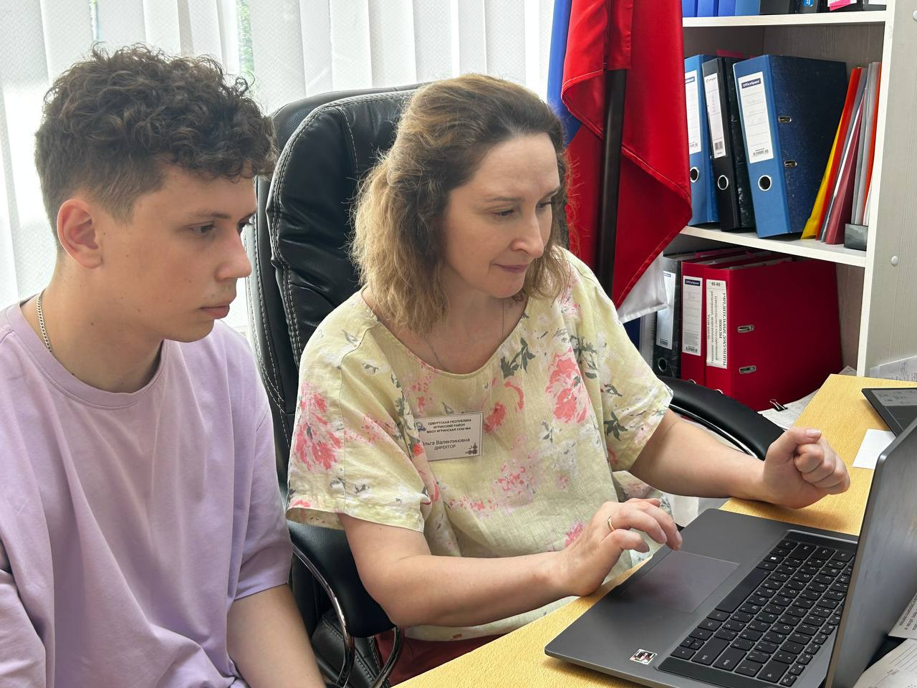
Внедрение продукта
14

Slide 15
Вывод
Аналитика конкурентов помогла нам улучшиться. Мы взяли на вооружение лучшие практики для повышения конкурентоспособности;
Разработка заключалась в создании продукта таким образом, чтобы его использование было максимально простым и комфортным для пользователя;
Дизайн получил современный вид, который обеспечивает комфортный пользовательский опыт.
15

Slide 16
СПАСИБО ЗА ВНИМАНИЕ!

